Slide 1
ИЗОСТУДИЯ «БОЖЬИ КОРОВКИ» Тема: «Волшебная страна творчесва»
2021-2022 учебный год
Сафонова Анна Анатольевна – педагог дополнительного образования, ВКК
МБДОУ Детский сад общеразвивающего вида №144
г. Воронеж Коминтерновский район

Slide 2
Нижняя левая точка
Вид на изостудию
(ранний возраст, младший, средний, старший, подготовительный – нужное подчеркнуть)
с четырех точек по периметру
Верхняя левая точка
Верхняя правая точка
Нижняя правая точка

Slide 3
В противоположном направлении
Вид из центра изостудии
На вход

Slide 4
РАБОЧИЙ СЕКТОР
Изостудия - это место для ежедневных творческих занятий, направленных на развитие эстетического отношения ребенка к окружающему миру, воспитание его художественного вкуса, а также интереса к произведениям искусства и творческой деятельности.
Поэтому организация предметно- пространственной среды в изостудии является важной составляющей создания оптимальных условий для удовлетворения потребности детей в самовыражении посредством изобразительной деятельности, их духовного обогащения, психологического и интеллектуального развития.

Slide 5
Световые планшеты для рисования песком
1. РАБОЧИЙ СЕКТОР
Магнитно-маркерная доска

Slide 6
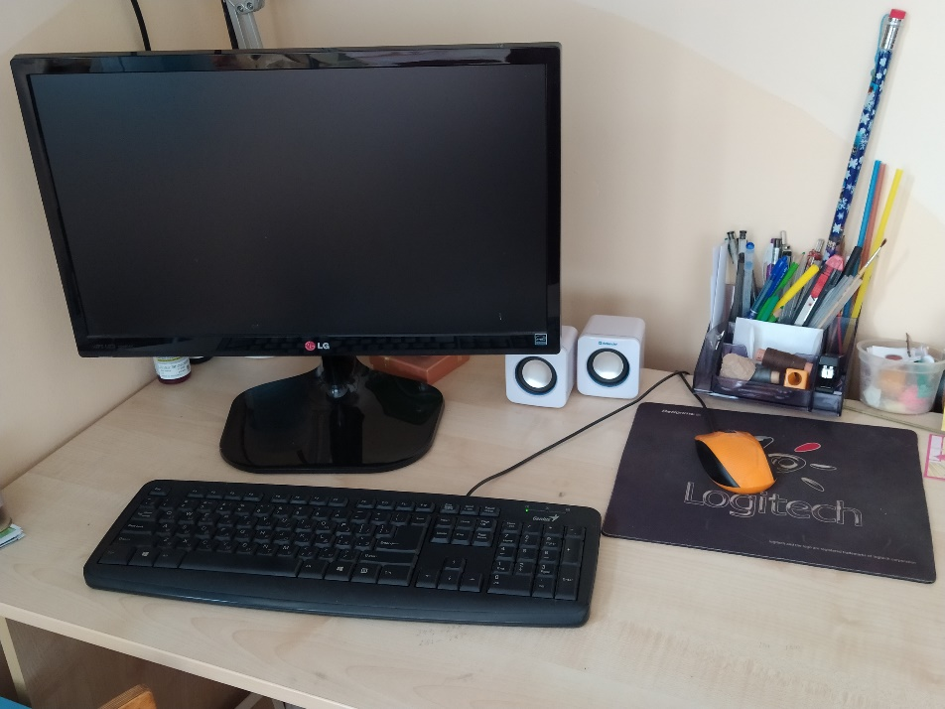
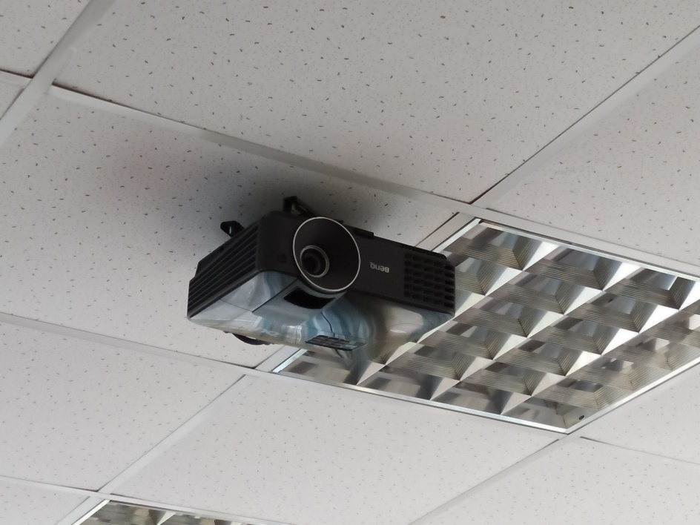
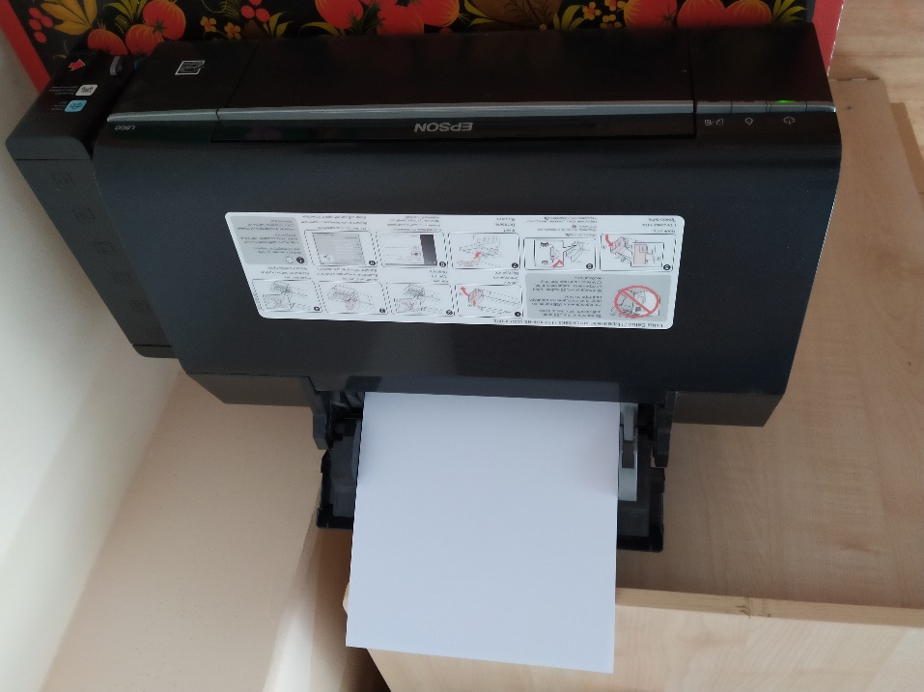
1. РАБОЧИЙ СЕКТОР
ИКТ для педагога:
компьютер,
принтер,
проектор

Slide 7
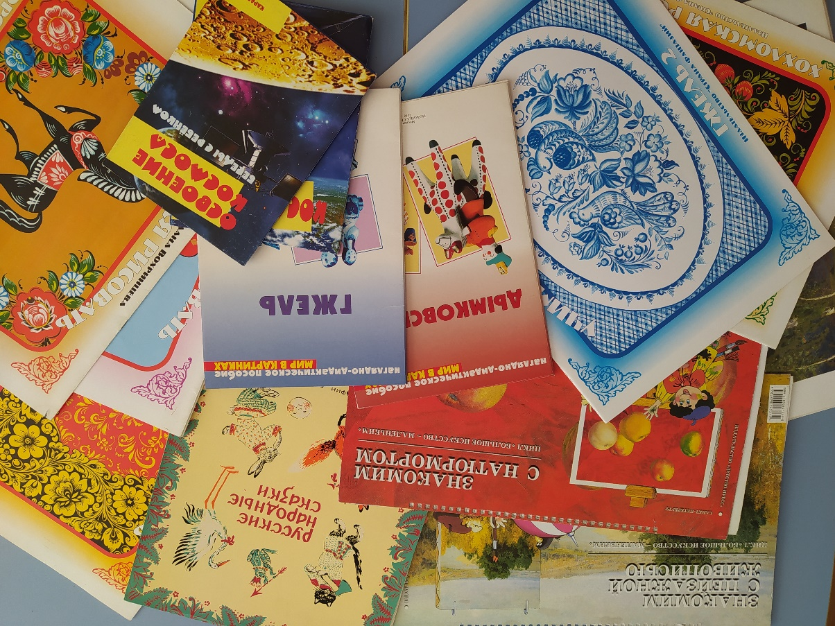
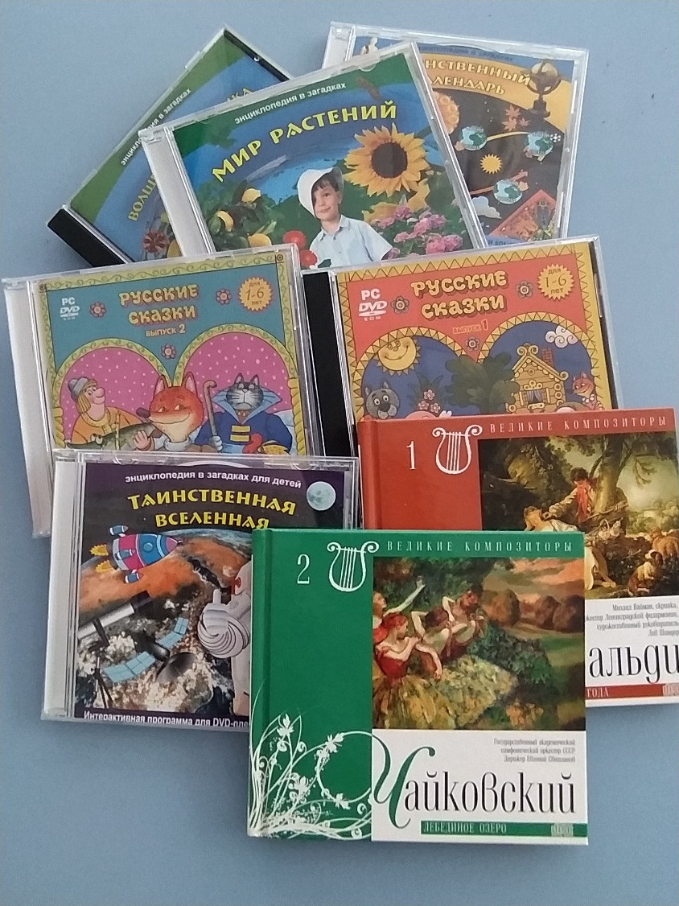
1. РАБОЧИЙ СЕКТОР
Электронные дидактические материалы
Печатные дидактические материалы и наглядные пособия

Slide 8
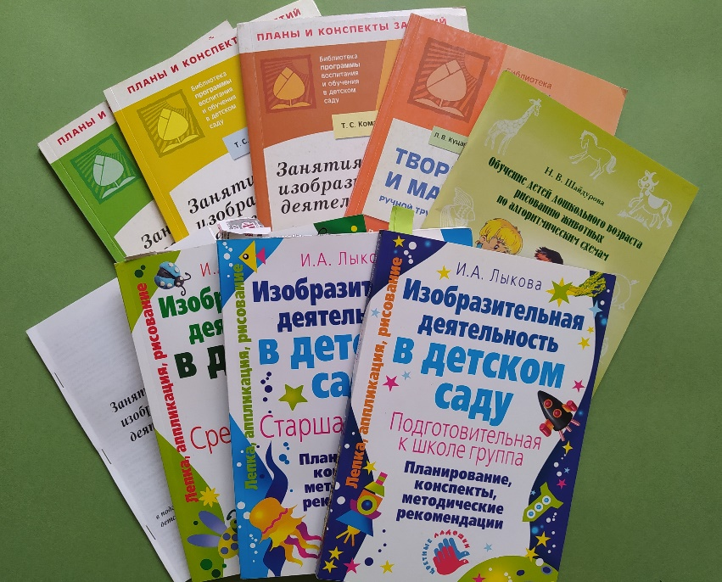
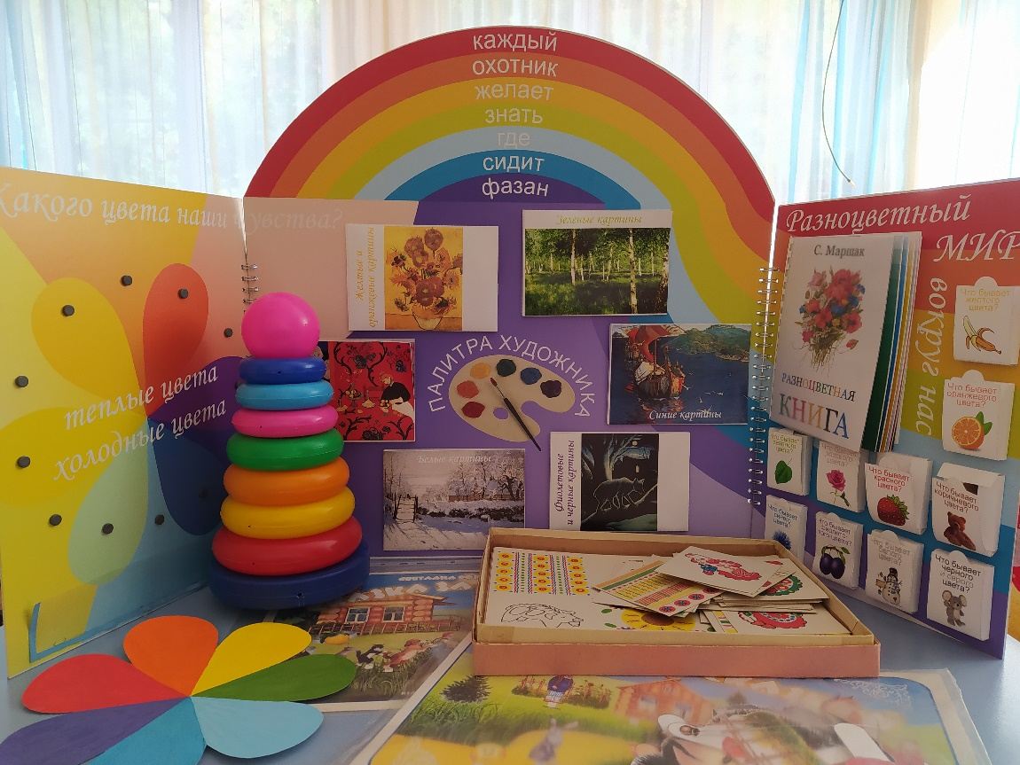
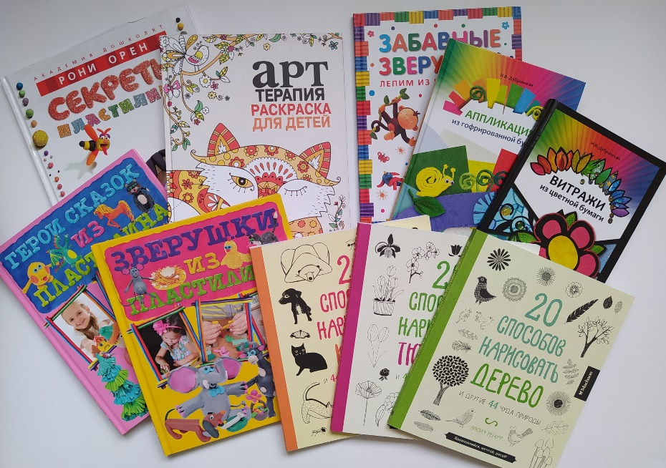
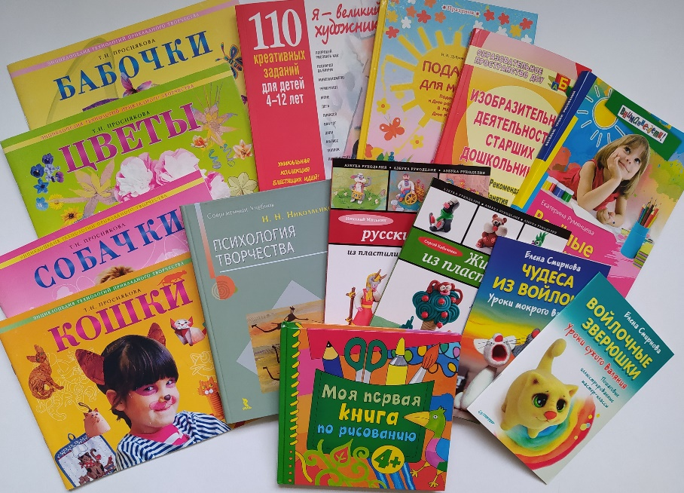
1. РАБОЧИЙ СЕКТОР
Дидактические игры
по рисованию
Методическая литература
педагога

Slide 9
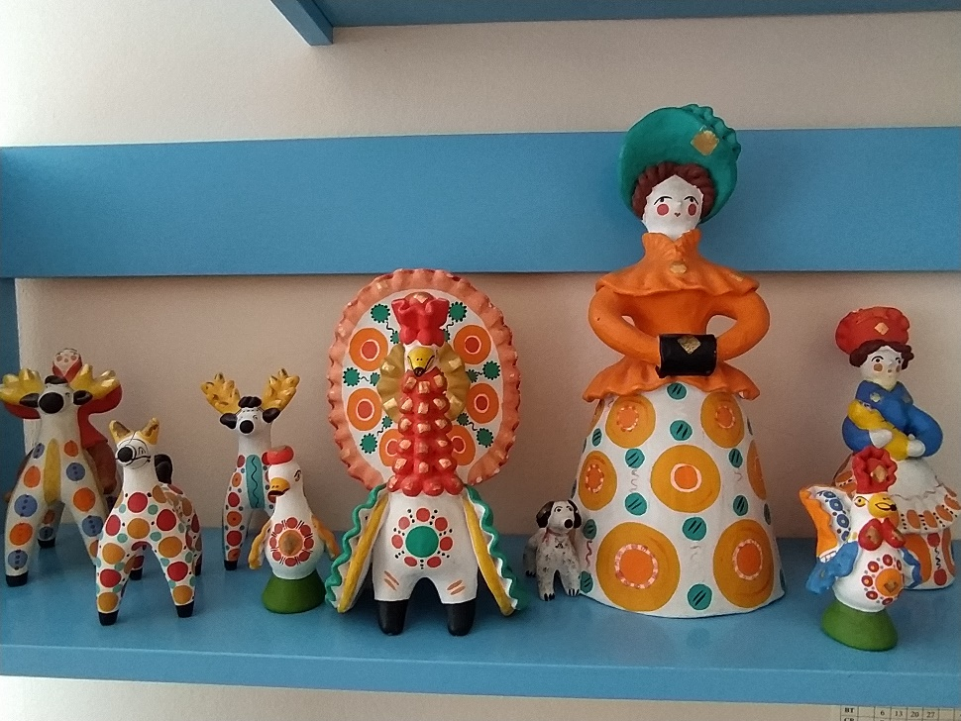
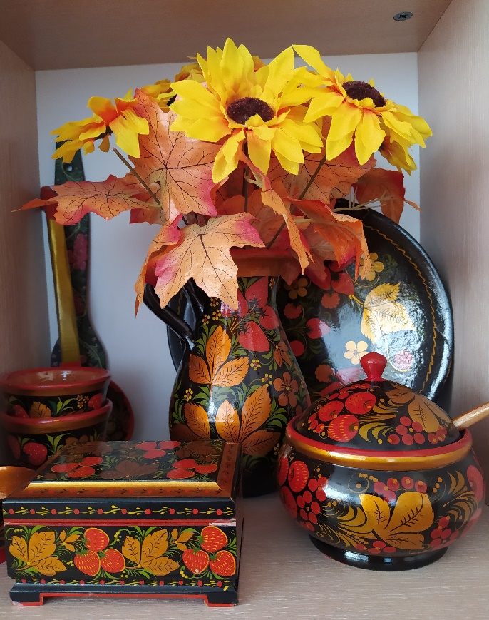
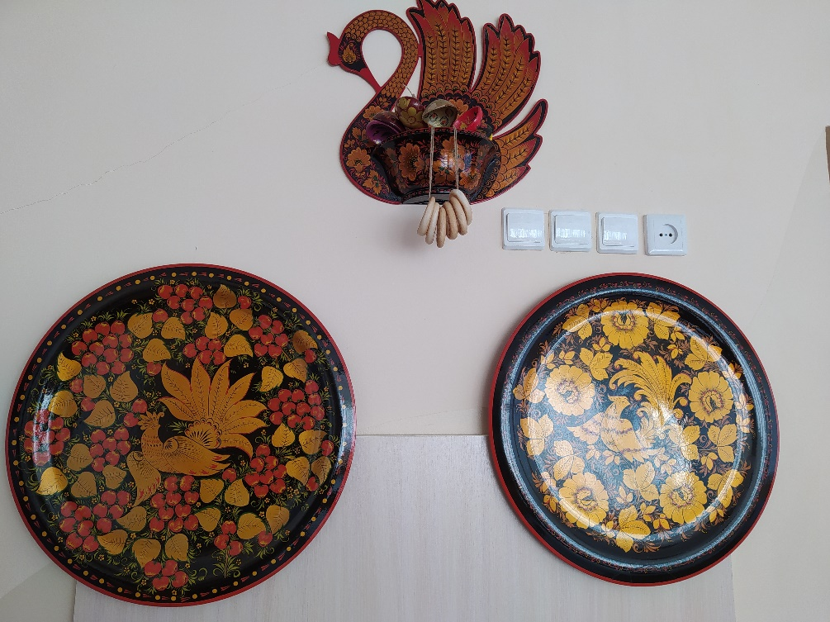
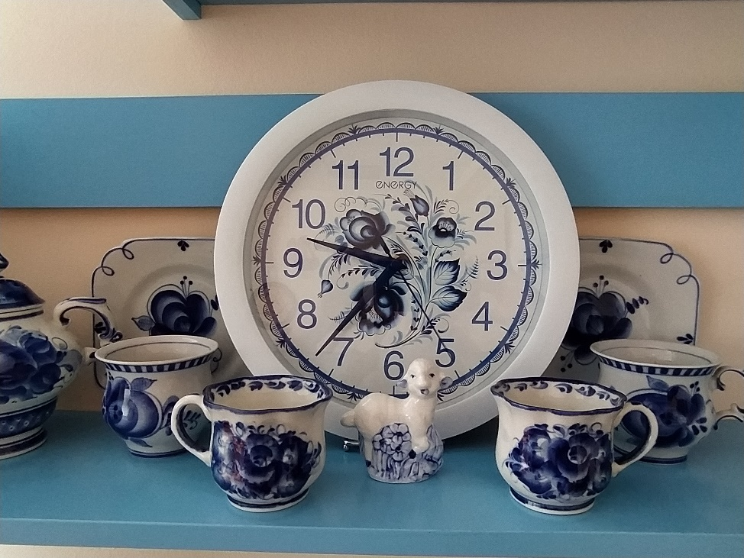
1. РАБОЧИЙ СЕКТОР
Дымковская
игрушка
Хохломская
роспись
Гжельская
роспись

Slide 10
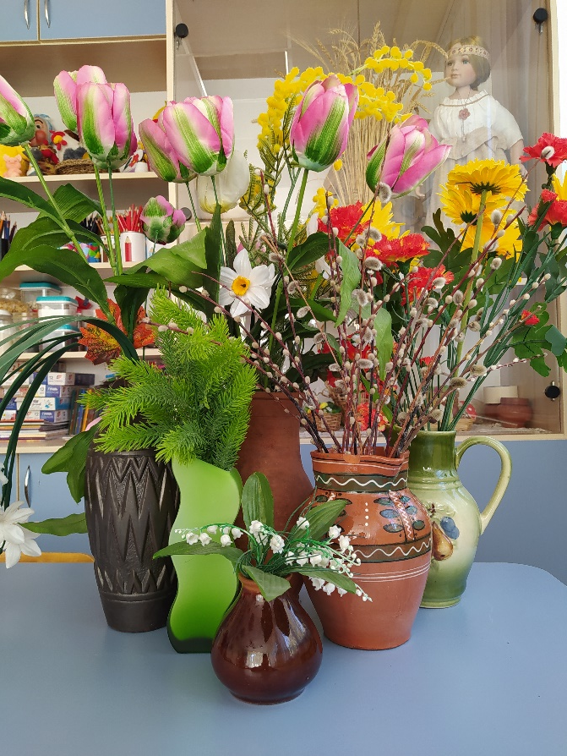
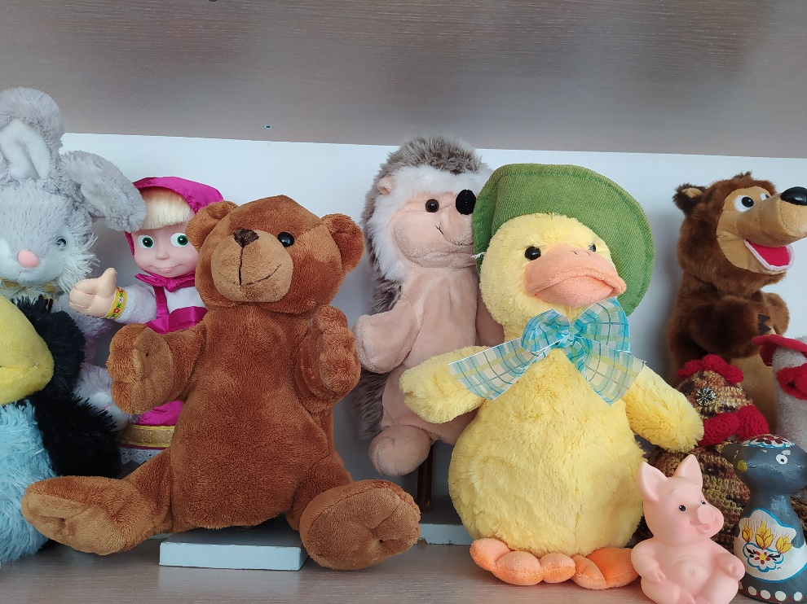
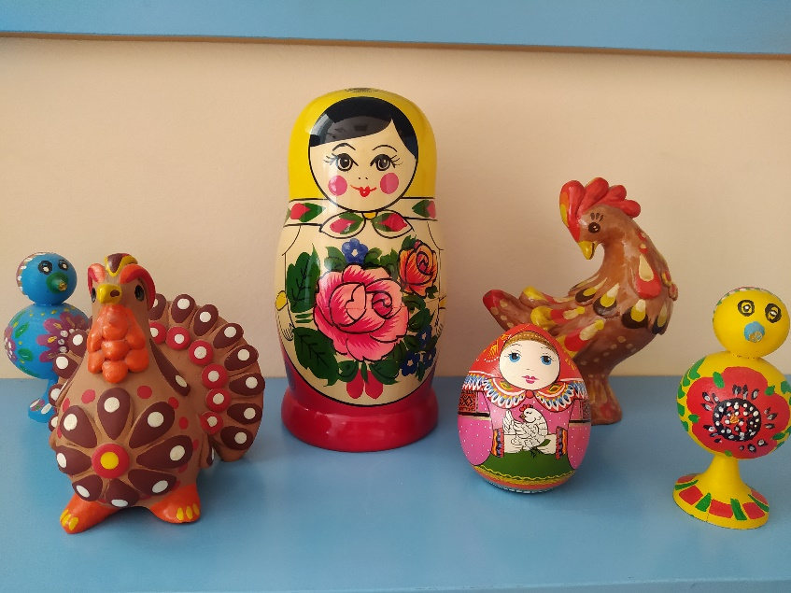
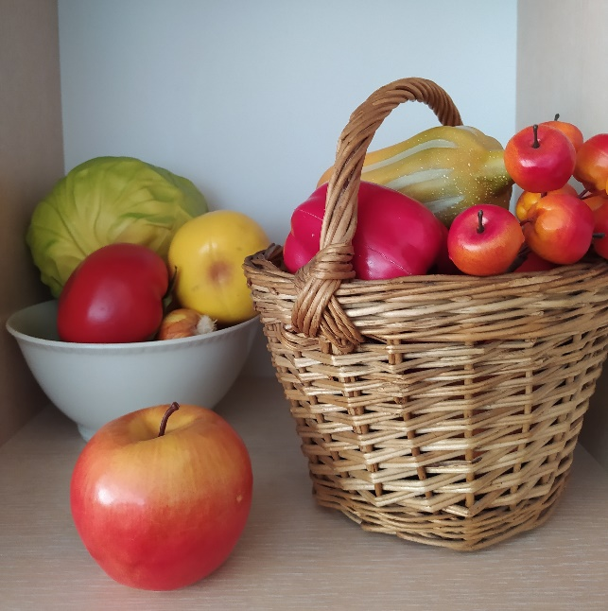
1. РАБОЧИЙ СЕКТОР
Предметы для игровых моментов, обследования и рисования с натуры
Искусственные цветы и ветви
Овощи,
Фрукты,
грибы
Мягкие игрушки
и куклы
Деревянная и глиняная народная игрушка

Slide 11
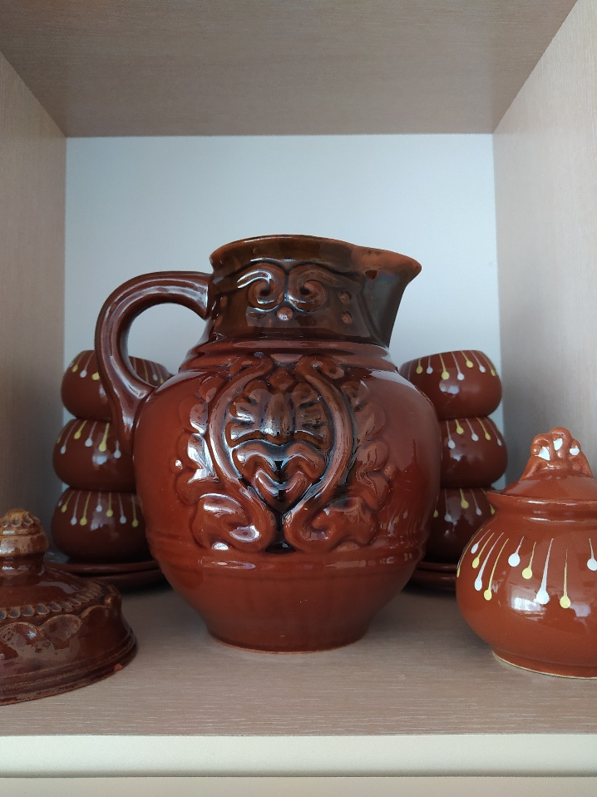
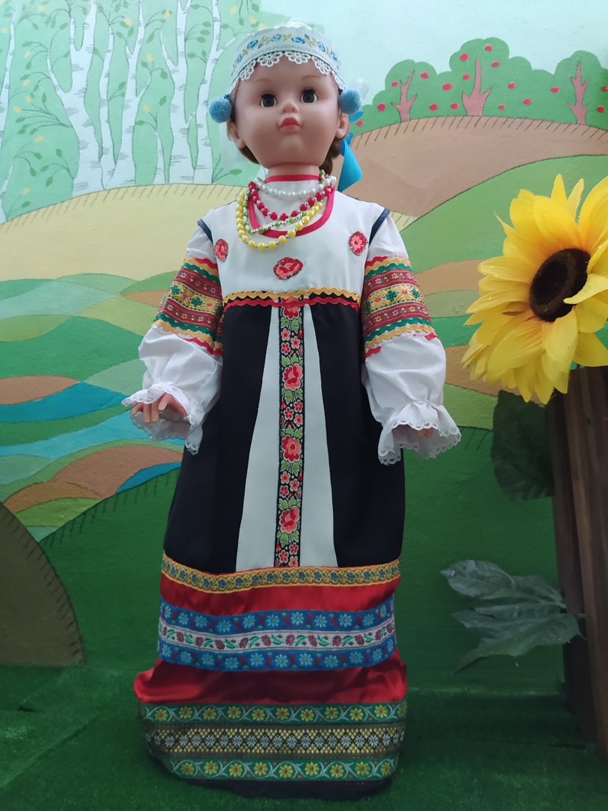
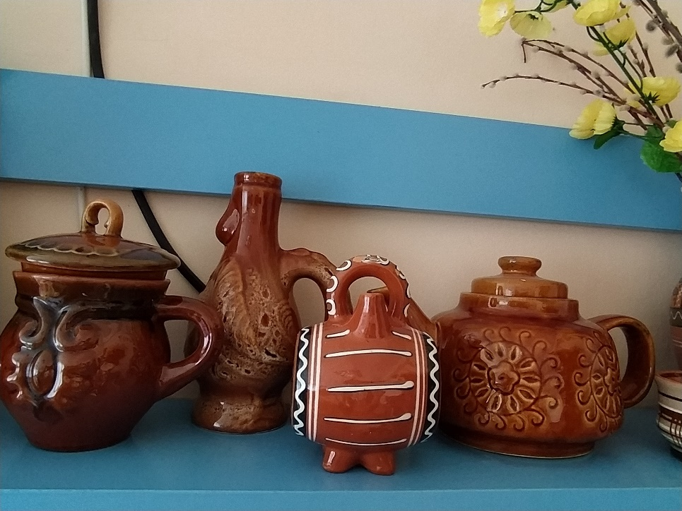
1. РАБОЧИЙ СЕКТОР
Наглядные пособия для партиотического воспитания
и знакомства с культурой родного края:
воронежская керамика,
воронежский народный костюм

Slide 12
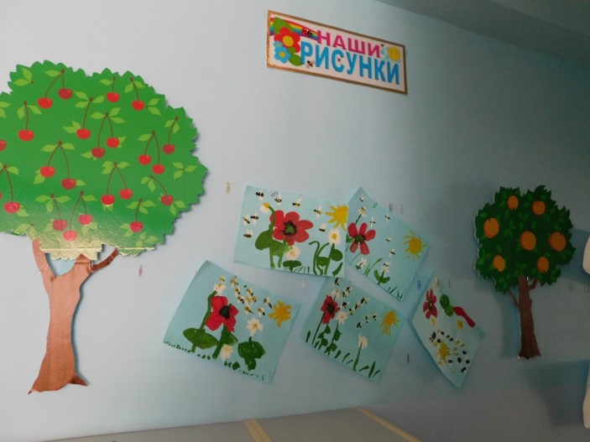
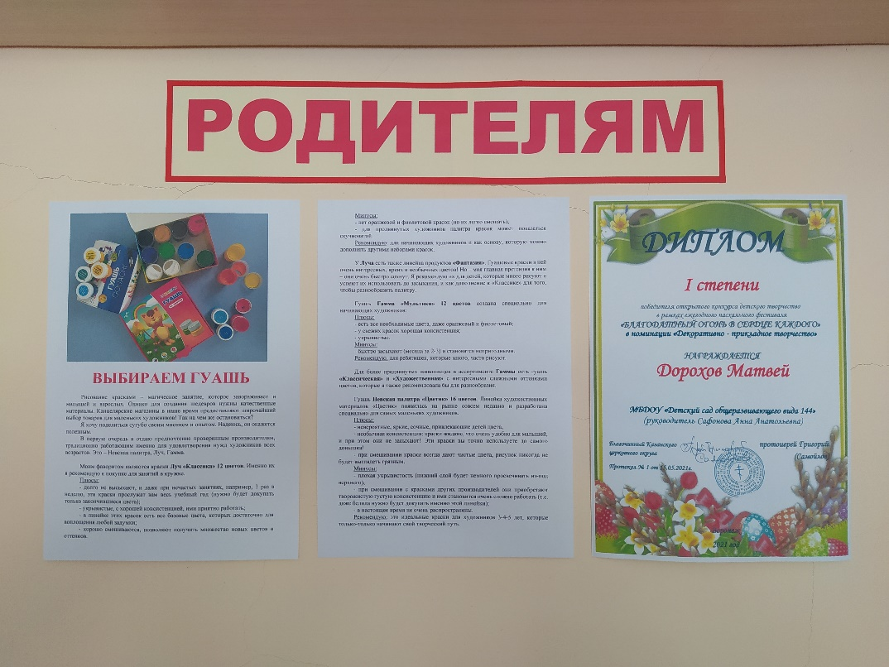
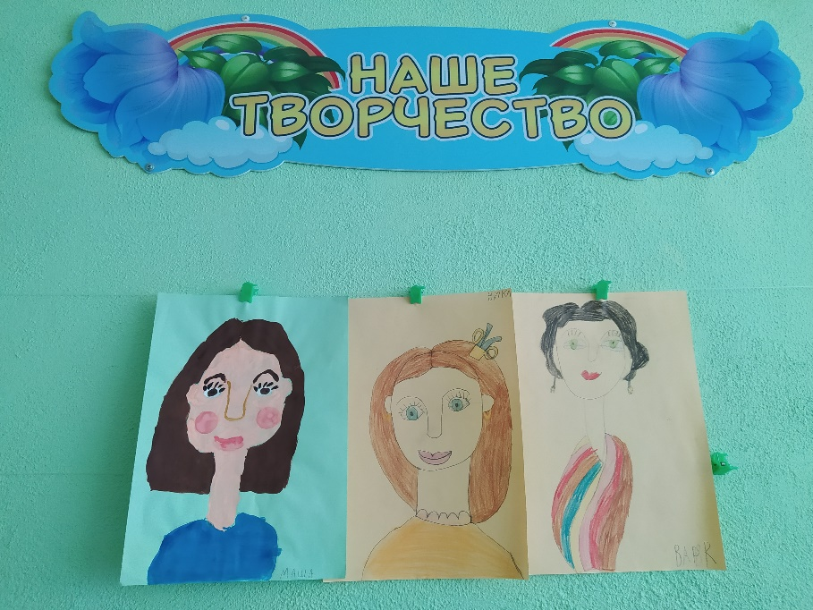
1. ОРГАНИЗАЦИЯ СРЕДЫ ДЛЯ ДИАЛОГА С РОДИТЕЛЯМИ
Выставки детских
работ
в группах
Информационный стенд
в изостудии

